Slide 1
Эпоха Великих географических открытий
5 класс
Причины, экспедиции и значение

Slide 2
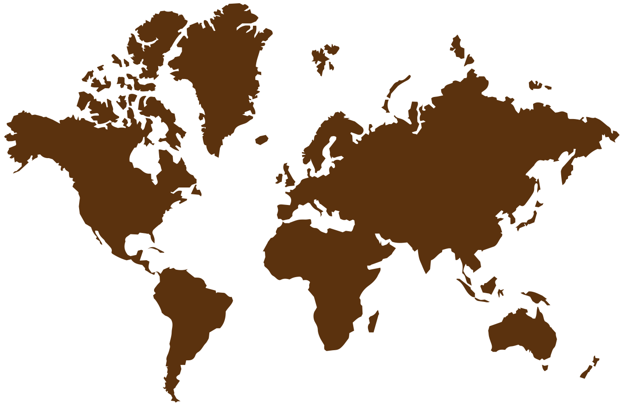
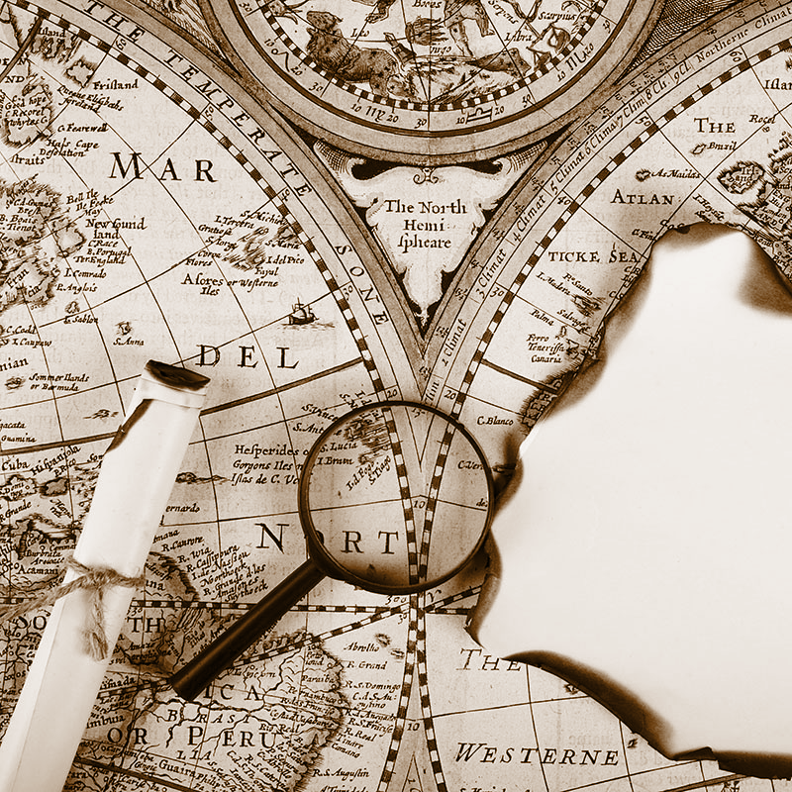
Эпоха Великих географических открытий
Период в истории человечества, начавшийся в XV веке и продолжавшийся до XVII века, в ходе которого европейцы открывали новые земли и морские маршруты в Африку, Америку, Азию и Океанию в поисках новых торговых партнёров и источников товаров, пользовавшихся большим спросом в Европе.

Slide 3

Путешествие в страны Востока по суше и далее через Индийский океан в XV веке становится опасным, так как эти территории контролировались турками. Возникает необходимость поиска новых путей из Европы в Азию.

Slide 4
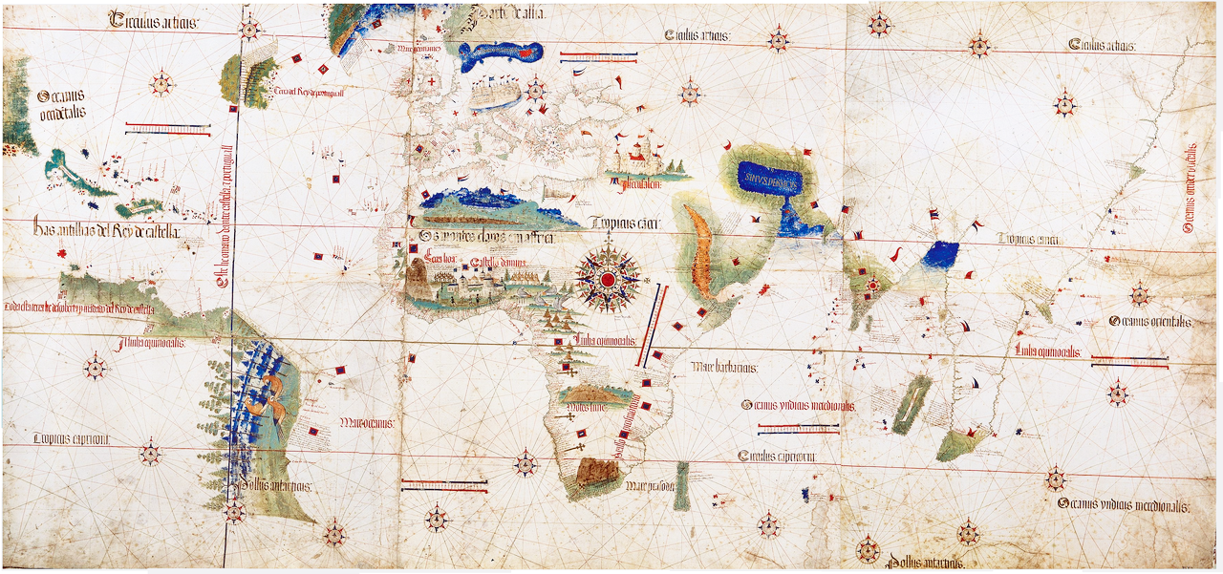
Планисфера Кантино (1502), старейшая из сохранившихся португальских навигационных карт, показывающая результаты экспедиций Васко да Гамы, Христофора Колумба и других исследователей

Slide 5
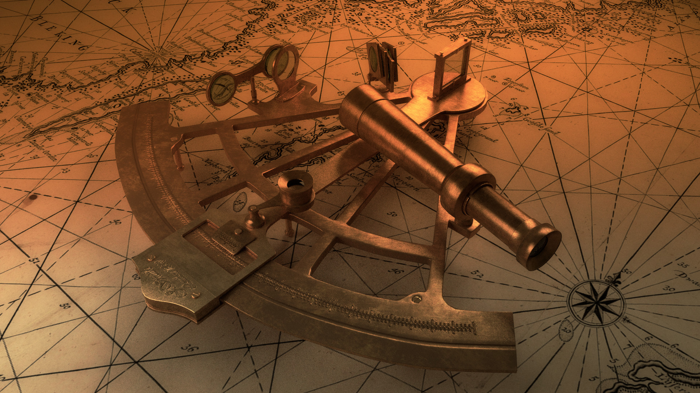
Секстант
инструмент для измерения высоты небесных светил над горизонтом или углов между видимыми предметами на берегу для определения местоположения наблюдателя. С помощью секстанта можно измерять углы до 140°.

Slide 6
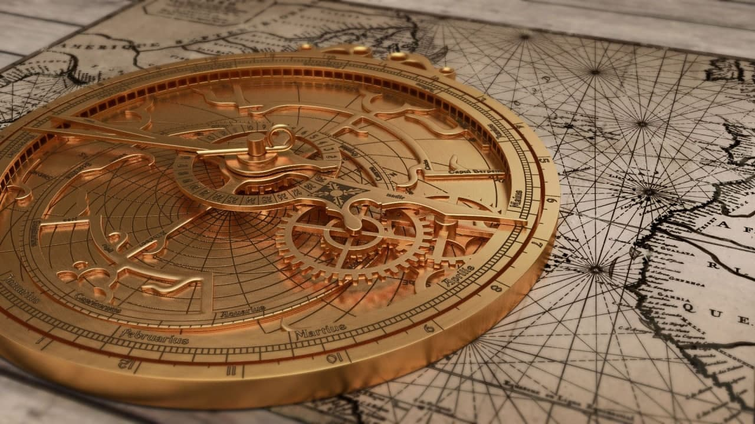
Астролябия
прибор, позволяющий определить высоту светил над горизонтом. Во время Великих географических открытий этот прибор был одним из основных навигационных приборов.

Slide 7
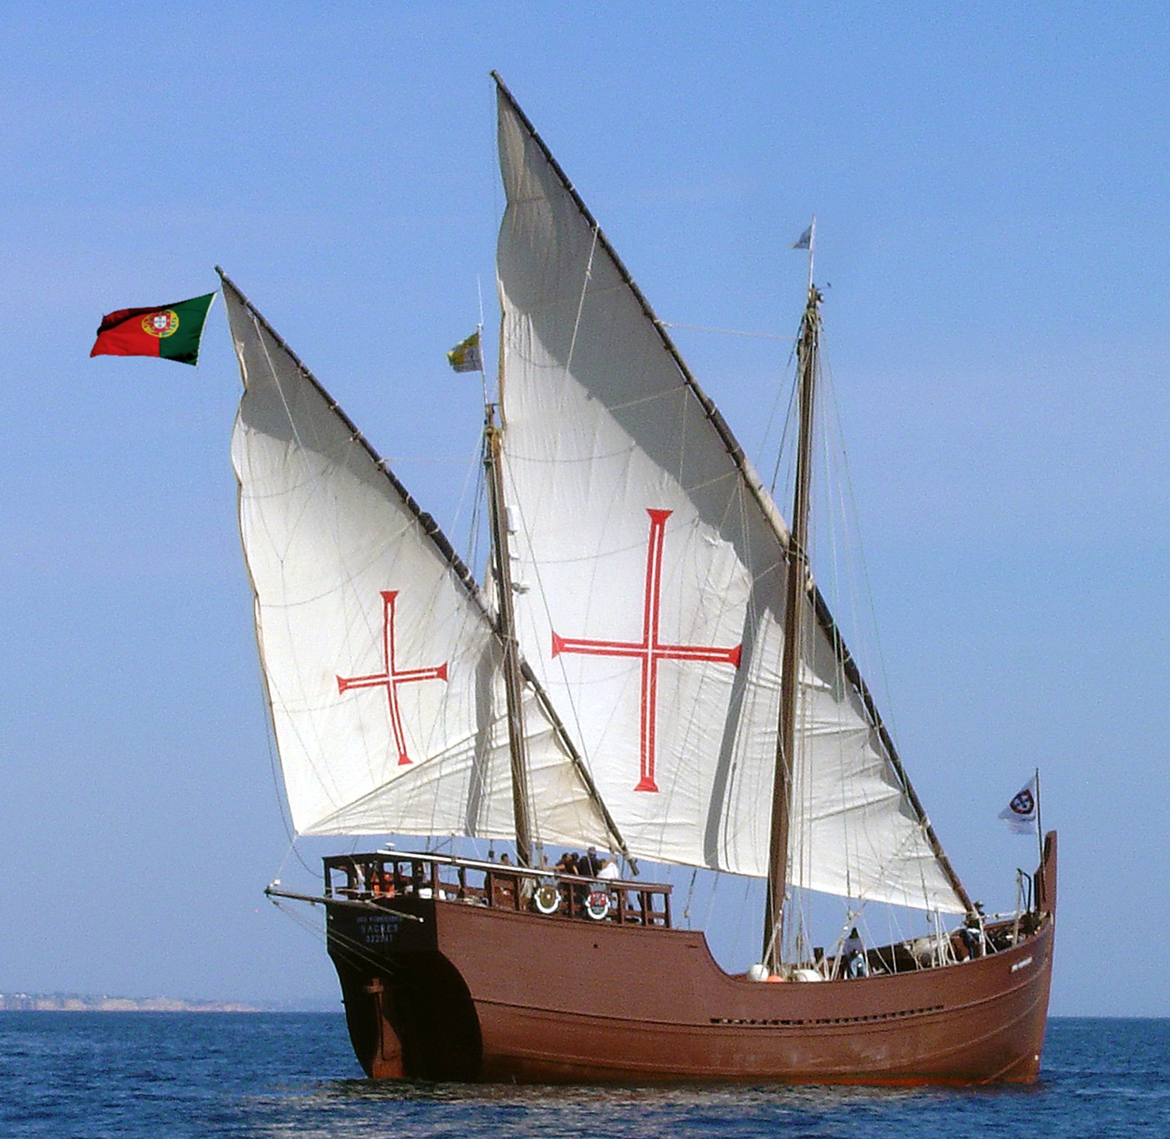
Каравелла
тип парусного судна, распространённый в Европе, особенно в Португалии и Испании, во второй половине XV — начале XVI века. Один из первых и наиболее известный тип кораблей, с которых начиналась эпоха Великих географических открытий. Каравелла обычно представляет собой двух- или трёхмачтовое судно с косым латинским парусным вооружением (каравелла-латина). Хотя на каравеллах нередко использовалось и прямое парусное вооружение (каравелла-редонда).

Slide 8
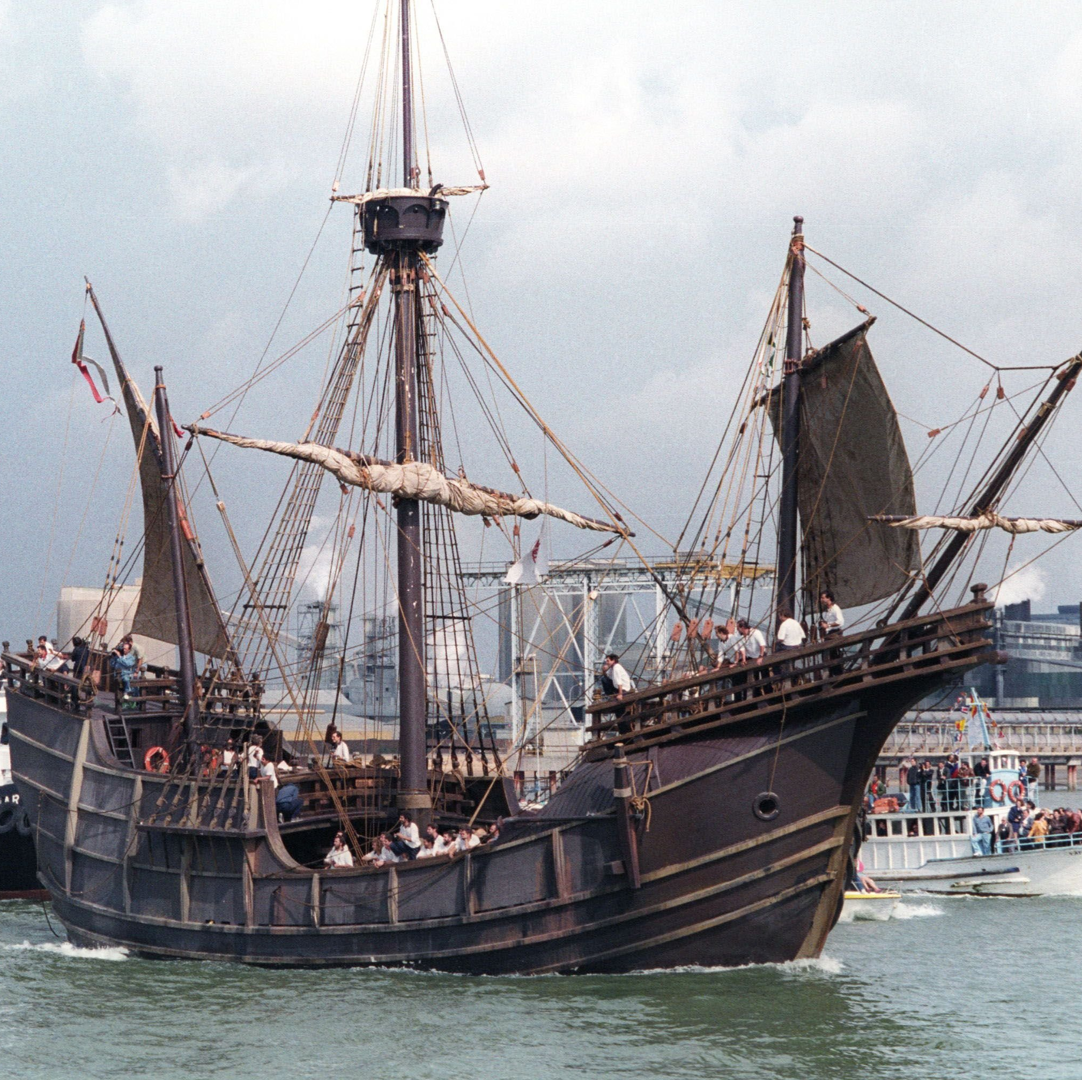
Каракка
большое парусное судно XV–XVI веков, распространённое во всей Европе. Отличалось исключительно хорошей по тем временам мореходностью, с чем связано активное использование каракк для плаваний в океанах в эпоху Великих географических открытий. Использовались и как торговые, и как военные корабли.

Slide 9
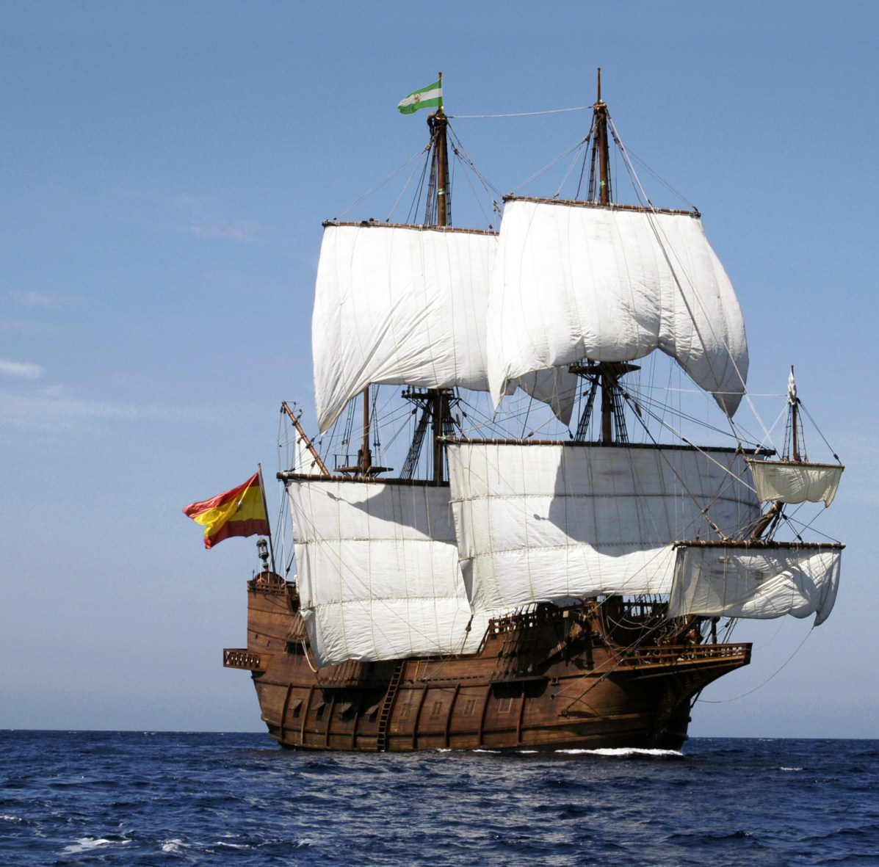
Галеон
Галеон — большое многопалубное парусное судно XVI–XVIII веков с довольно сильным артиллерийским вооружением, использовавшееся как военное и торговое. Основным толчком к его созданию было возникновение необходимости совершать постоянные перевозки между Европой и американскими колониями. Наибольшую известность галеоны получили в качестве судов, перевозящих испанские сокровища, и в сражении Непобедимой армады, произошедшем в 1588 году.

Slide 10
Причины:
01
Появились новые виды судов - каравелла, каракка и галеон
04
Появилась задача поиска морского пути в Индию
02
Были усовершенствованы компас, астролябия и секстант
05
Развитие гипотезы о шарообразности Земли
03
Изобретены навигационные карты — портуланы
06
Популярность книг Марко Поло о восточных стран
Теперь европейцы могли совершать не только традиционные каботажные плавания (т. е. преимущественно вдоль берегов), но и выходить далеко в открытое море.

Slide 11
— Христофор Колумб
“Чтобы открыть новые части света, нужно иметь смелость потерять из виду старые берега.”

Slide 12
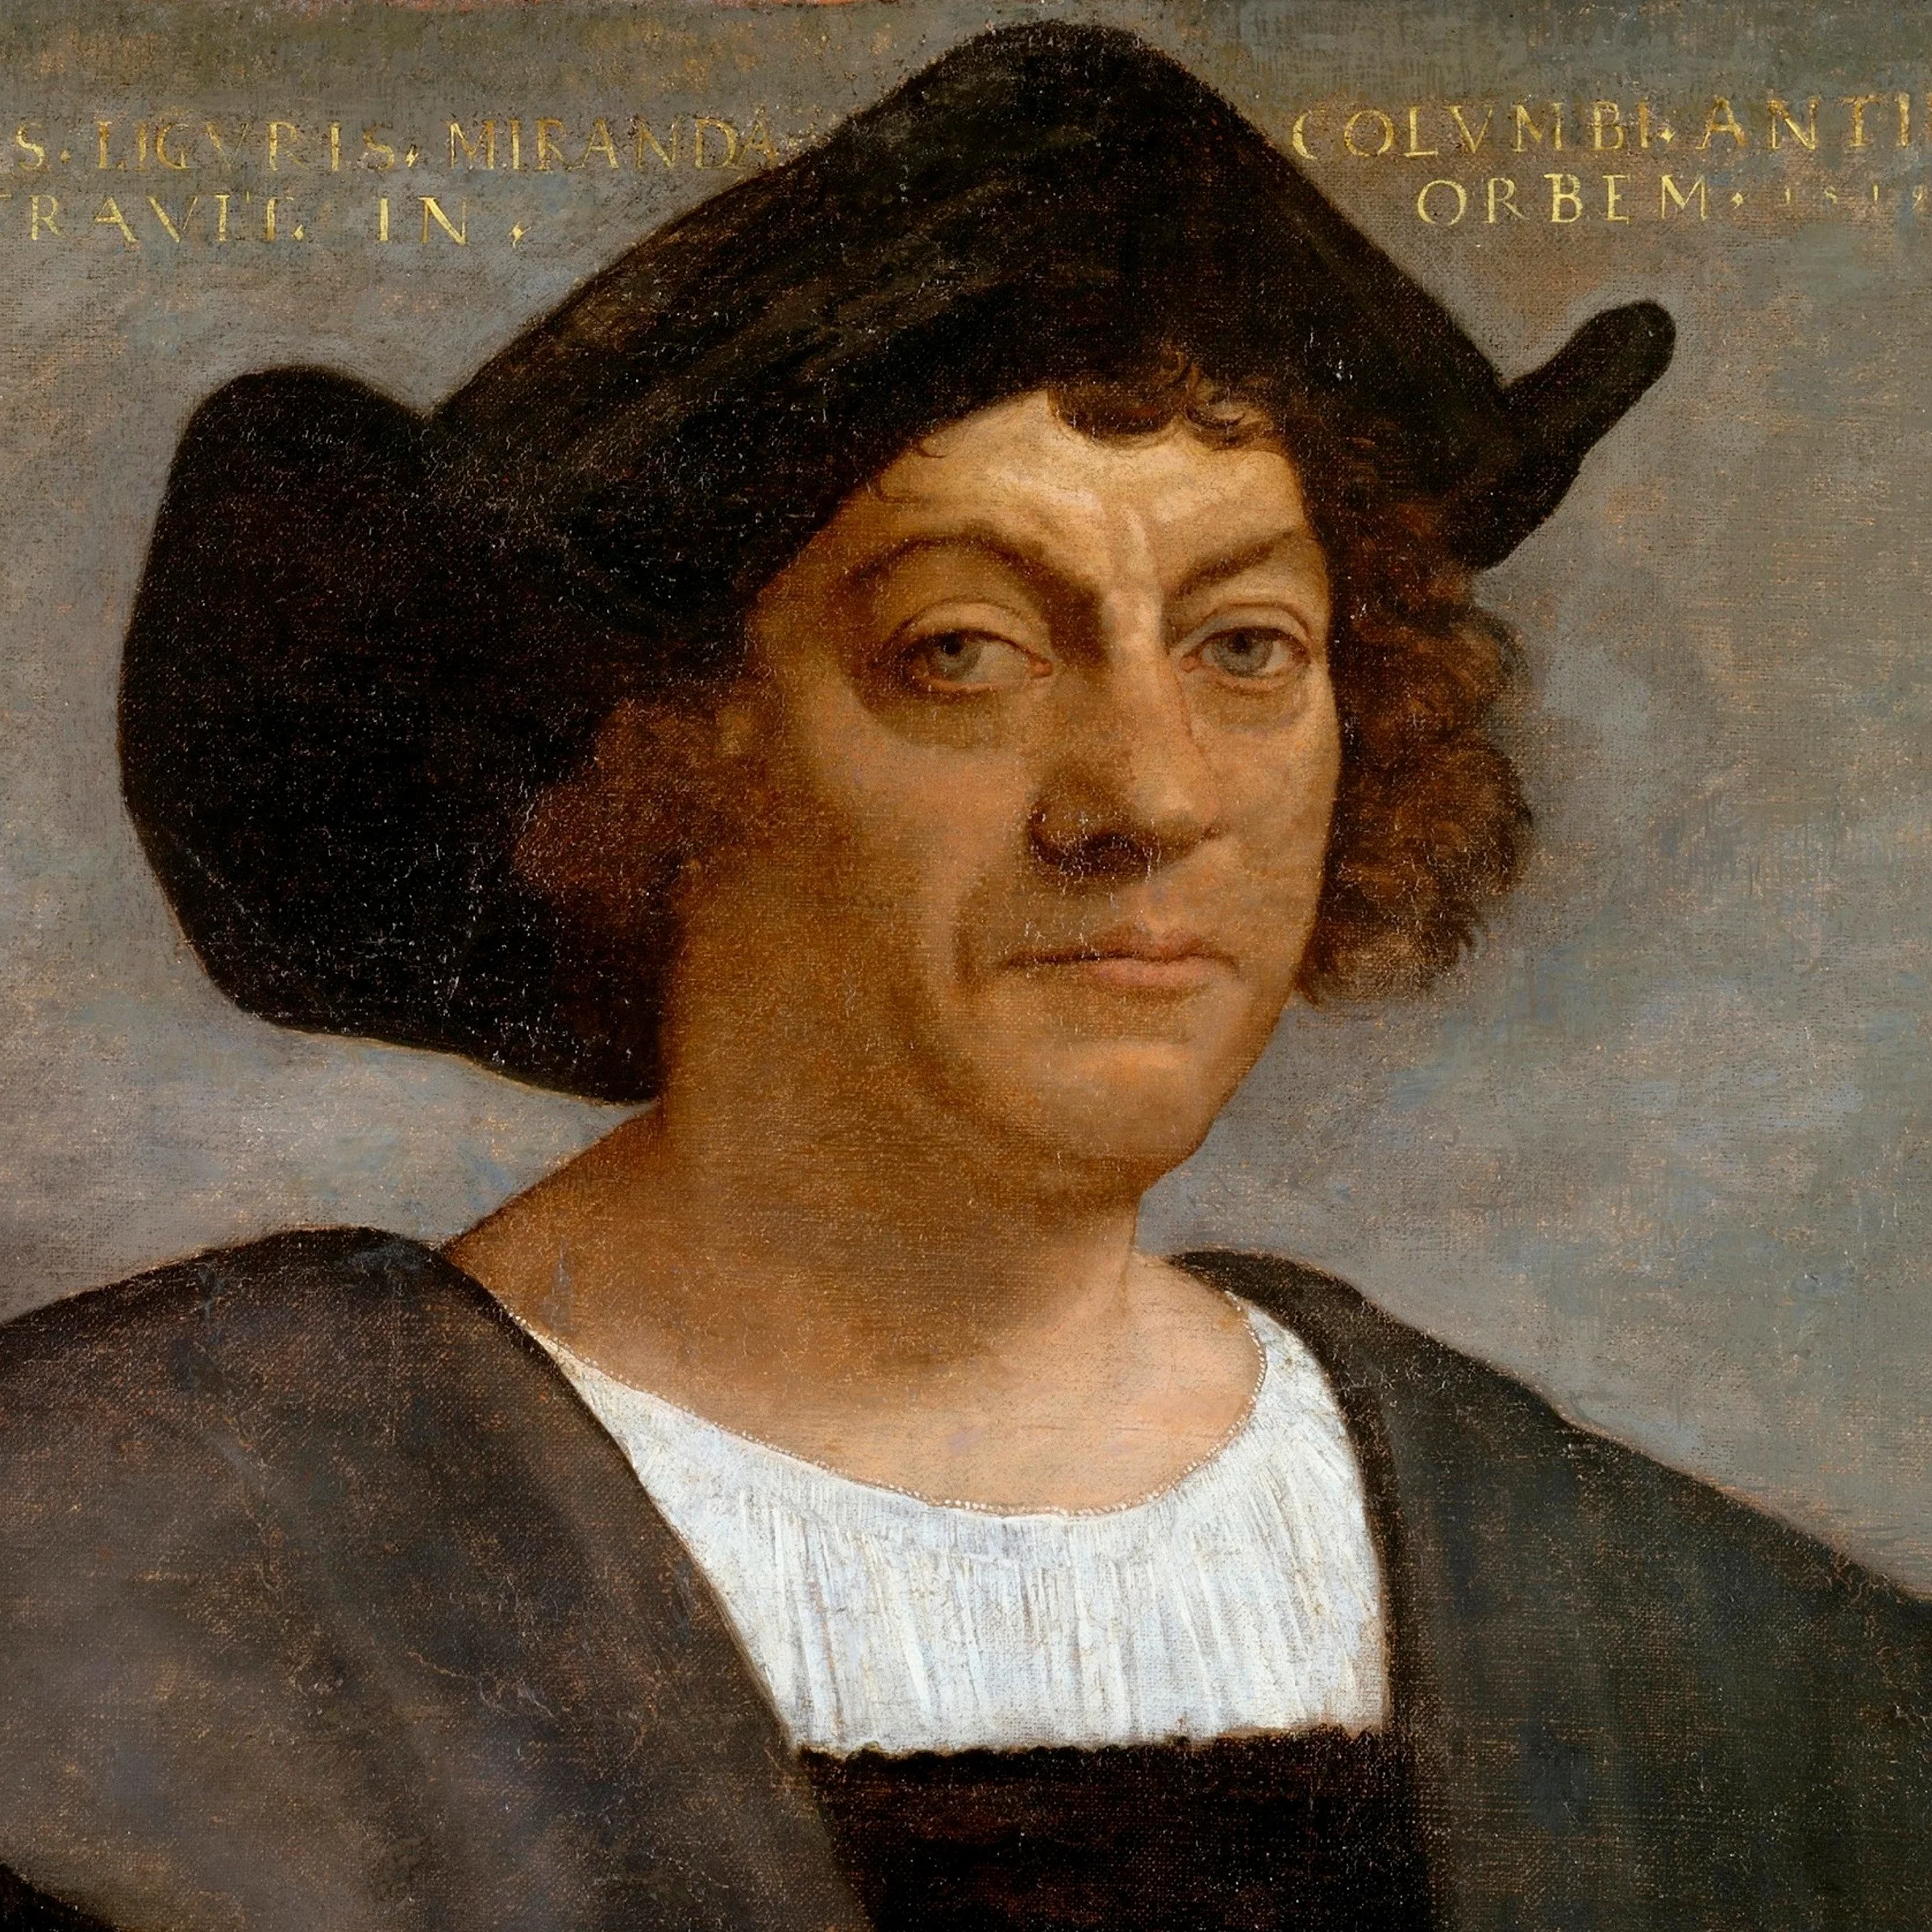
Христофор Колумб
Великий испанский мореплаватель итальянского происхождения.
Колумб первым:
пересёк Атлантический океан
ходил в Карибском море
положил начало исследованию Южной и Центральной Америки , включая близлежащие архипелаги — Большие Антильские, Малые Антильские и Багамские острова.

Slide 13
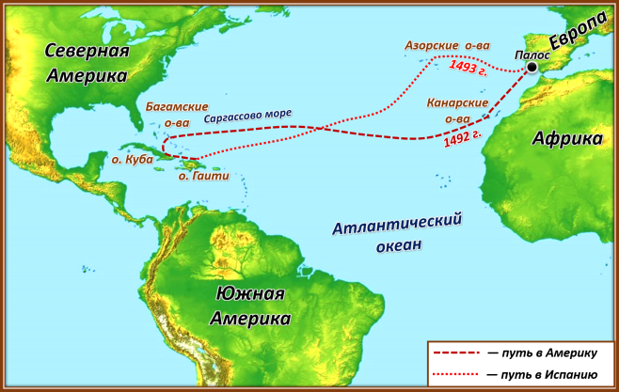
Первое плавание Христофора Колумба
3 августа 1492 года Колумб отправился в своё первое плавание:
В его распоряжении были 3 корабля: «Санта-Мария», «Нинья» и «Пинта».
12 октября 1492 года был открыт первый остров: Сан-Сальвадор
Колумб считал, что добрался до Индии, поэтому назвал местных жителей индейцами.

Slide 14
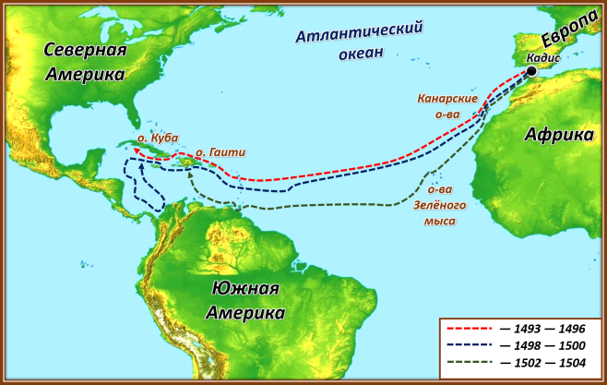
Последующие плавания Христофора Колумба
Во время второго плавания Колумб открыл ряд других островов в Карибском море, в третьем — достиг побережья Южной Америки, в последнем — побережья Центральной Америки.
В честь Христофора Колумба названа страна в Южной Америке, река в Северной Америке.
Хотя Колумба в своё время называли «Адмирал моря-океана», умер он в бедности, так и не узнав, что открыл новый континент.
Америкой два материка назвали в честь Америго Веспуччи.

Slide 15
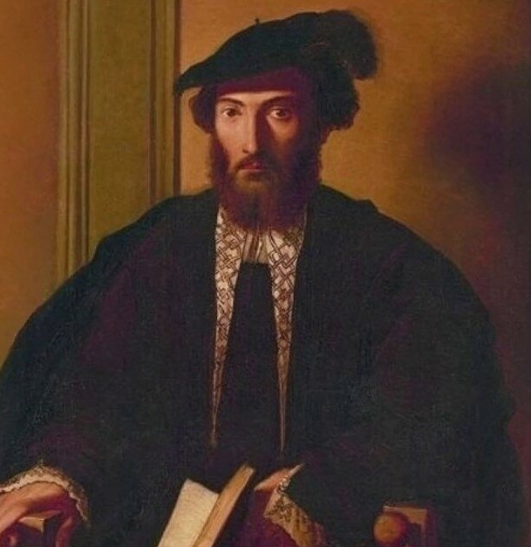
Америго Веспуччи
(1451–1512) — итальянский мореплаватель, родом из Флоренции.
В 1490 г. он отправился в качестве купца в Испанию, где в Севилье поступил в итальянскую торговую контору. Так как в обязанности этой конторы входило снаряжение второго и третьего путешествий Колумба, то Америго Веспуччи имел возможность познакомиться с Колумбом и наконец решил исследовать только что открытую новую часть света.

Slide 16
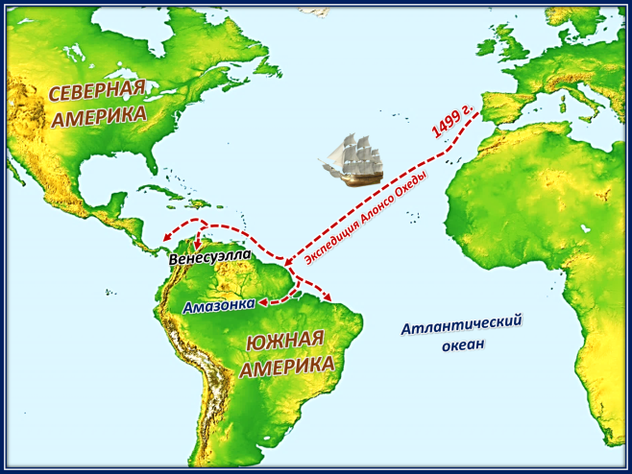
Первое плавание Америго Веспуччи
В 1499 году Америго Веспуччи отправился штурманом в составе экспедиции мореплавателя Алонсо Охеды.
Результаты:
открыто 4000 км непрерывной береговой линии Южной Америки
дельта Амазонки
Гвианское течение
Проплывая около берегов современной Венесуэлы, европейцы видели посёлки местных жителей с жилищами на сваях. Эти места они назвали — «Маленькая Венеция».

Slide 17
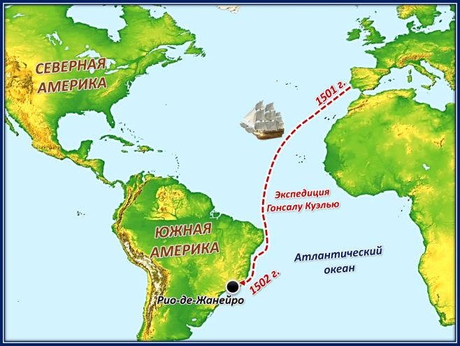
Второе плавание Америго Веспуччи
В 1501 году Веспуччи перешёл на португальскую службу. Уже 10 мая 1501 года он отплыл к берегам Бразилии в составе первой португальской экспедиции Гонсалу Куэлью.
В середине августа 1501 года корабли подошли к Бразилии у мыса Сан-Роке.
1 января 1502 года экспедиция обнаружила бухту Гуанабара, которую моряки приняли за устье реки и назвали Рио-де-Жанейро, что означает «Январская река».
В результате этого плавания было открыто и нанесено на карту более 3000 км береговой линии.

Slide 18
Третье плавание Америго Веспуччи
В третий раз экспедиция отправилась в путешествие в 1503 году, на шести кораблях. У открытого ими острова Вознесения три корабля пропали без вести, а один затонул. Достигнув бухты «Всех святых», путешественники впервые высадились и продвинулись на целых 250 км вглубь материка.
В течение пяти месяцев они собирали сандаловое дерево и в 1504 году высадились в Лиссабоне с грузом.
Это плавание было наиболее прибыльным и имело большие перспективы для дальнейшего освоения земель.

Slide 19
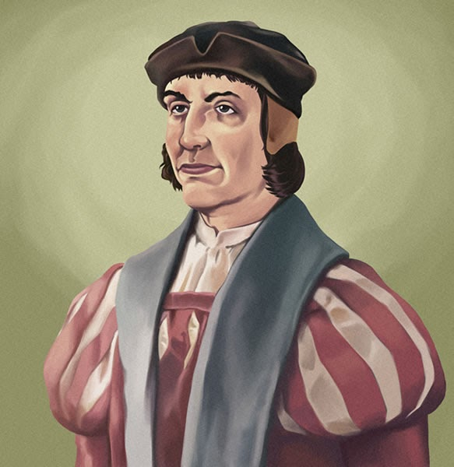
Бартоломеу Диаш
(ок. 1450–1500) — португальский мореплаватель.
В августе 1487 года Бартоломеу Диаш отправился во главе экспедиции, посланной португальским королём Хуаном II. Целью экспедиции был поиск морского пути вокруг южной оконечности Африки.

Slide 20
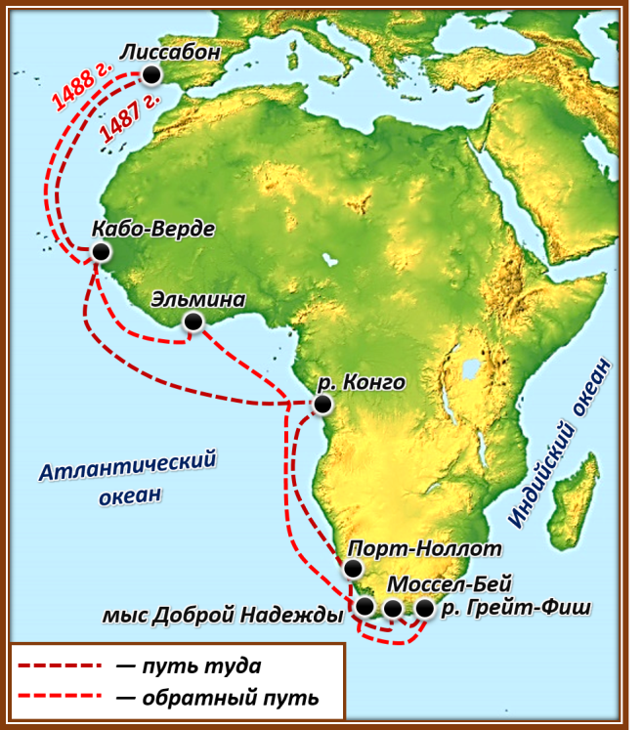
Экспедиция Бартоломеу Диаша
В результате этой экспедиции был открыт мыс Доброй Надежды, который Диаш назвал Мысом Бурь, так как открытию предшествовал жестокий шторм. Но король Хуан II позже переименовал его в мыс Доброй Надежды, так как он являлся символом надежды на то, что морской путь в Индию наконец-то найден.

Slide 21
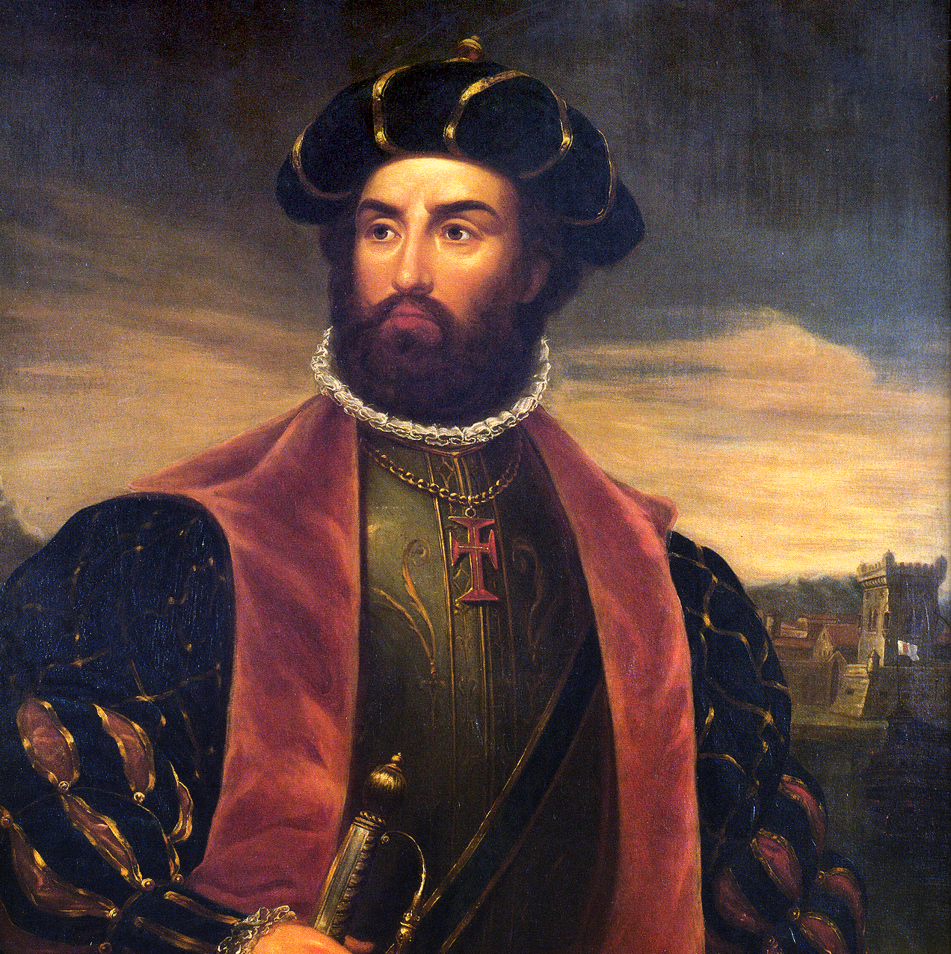
Васко да Гама
(1469–1524) — португальский мореплаватель, первооткрыватель морского пути из Европы в Индию.
На родине Васко да Гаму встречали как героя, он получил титул «Адмирал Индийского океана».
Позже Васко да Гама совершил ещё два путешествия в Индию. А в 1524 году он был назначен вице-королём Индии, где вскоре и умер.

Slide 22
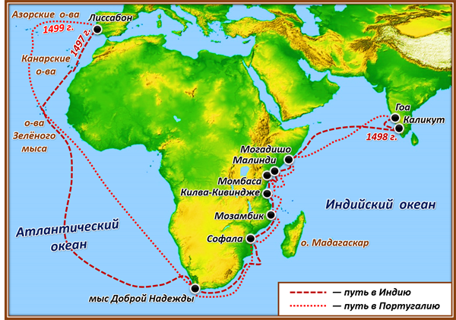
Экспедиция Васко да Гамы
Экспедиция Васко да Гамы в 1497–1499 годах совершила несколько открытий:
был проложен первый морской путь в Индию вокруг Африки;
доказано, что Индийский и Атлантический океаны соединены между собой;
нанесена на карту более точная береговая линия Африки;
нанесены на карту некоторые острова, Индийского океана, в том числе самый большой остров у берегов Африки — Мадагаскар.

Slide 23
1
Почему европейцам необходимо было искать морской путь в Индию?
Какие открытия совершил Христофор Колумб?
Почему коренных жителей Америки называют индейцами?
ОТВЕТИМ
НА ВОПРОСЫ
2
Перечислите виды судов, характерных для эпохи Великих географических открытий.
Каких результатов добилась экспедиция Бартоломеу Диаша?
Какие открытия совершил Васко да Гама?
3
Какие навигационные приборы использовались в эпоху Великих географических открытий?
Какие открытия совершил Америго Веспуччи?
Какие географическое объекты были названы в честь мореплавателей эпохи?

Slide 24
1
Почему европейцам необходимо было искать морской путь в Индию?
Какие открытия совершил Христофор Колумб?
Почему коренных жителей Америки называют индейцами?
ОТВЕТИМ
НА ВОПРОСЫ
Путешествие в страны Востока по суше и далее через Индийский океан в XV веке становится опасным, так как эти территории контролировались турками. Возникает необходимость поиска новых путей из Европы в Азию. Христофор Колумб первым пересёк Атлантический океан и положил начало исследованию Южной и Центральной Америки.
Он считал, что добрался до Индии, поэтому назвал местных жителей индейцами.
2
Перечислите виды судов, характерных для эпохи Великих географических открытий.
Каких результатов добилась экспедиция Бартоломеу Диаша?
Какие открытия совершил Васко да Гама?
3
Какие навигационные приборы использовались в эпоху Великих географических открытий?
Какие открытия совершил Америго Веспуччи?
Какие географическое объекты были названы в честь мореплавателей эпохи?

Slide 25
1
Почему европейцам необходимо было искать морской путь в Индию?
Какие открытия совершил Христофор Колумб?
Почему коренных жителей Америки называют индейцами?
ОТВЕТИМ
НА ВОПРОСЫ
Каравелла — тип парусного судна, распространённый в Европе, особенно в Португалии и Испании, во второй половине XV — начале XVI века. Каракка — большое парусное судно XV–XVI веков, распространённое во всей Европе. Галеон — большое многопалубное парусное судно.
В результате экспедиции Бартоломеу Диаша был открыт мыс Доброй Надежды.
Васко Да Гама первооткрыватель морского пути из Европы в Индию.
2
Перечислите виды судов, характерных для эпохи Великих географических открытий.
Каких результатов добилась экспедиция Бартоломеу Диаша?
Какие открытия совершил Васко да Гама?
3
Какие навигационные приборы использовались в эпоху Великих географических открытий?
Какие открытия совершил Америго Веспуччи?
Какие географическое объекты были названы в честь мореплавателей эпохи?

Slide 26
1
Почему европейцам необходимо было искать морской путь в Индию?
Какие открытия совершил Христофор Колумб?
Почему коренных жителей Америки называют индейцами?
ОТВЕТИМ
НА ВОПРОСЫ
Были усовершенствованы компас, астролябия и секстант.
Постоянные плавания вдоль восточных и северных берегов натолкнули Америго Веспуччи на мысль, что земли, в которых он побывал, не являются частью Азии, как считал Христофор Колумб, а принадлежат новому континенту, который впоследствии был назван его именем. В честь Христофора Колумба названа страна в Южной Америке, река в Северной Америке.
2
Перечислите виды судов, характерных для эпохи Великих географических открытий.
Каких результатов добилась экспедиция Бартоломеу Диаша?
Какие открытия совершил Васко да Гама?
3
Какие навигационные приборы использовались в эпоху Великих географических открытий?
Какие открытия совершил Америго Веспуччи?
Какие географическое объекты были названы в честь мореплавателей эпохи?

Slide 27
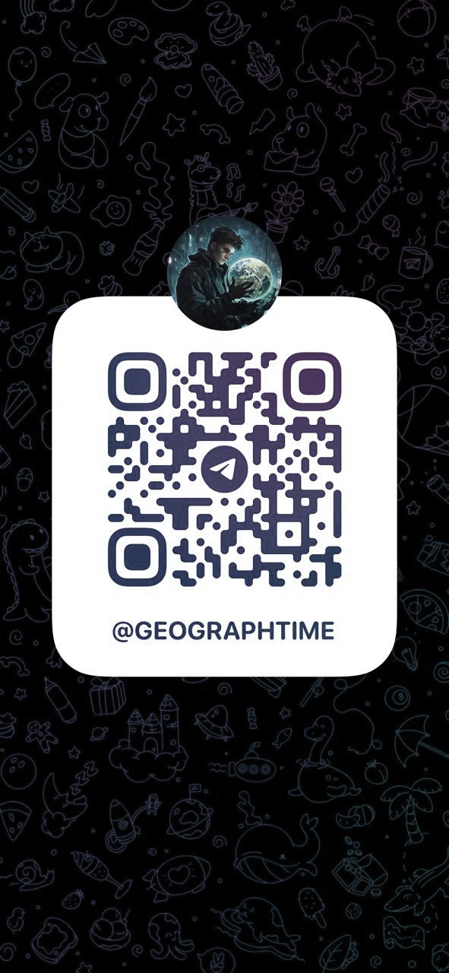

СПАСИБО ЗА ВНИМАНИЕ
t.me/geographtime
461igf@mail.ru

